Slide 1
需求与商业模式创新 第三章 商业模式类型 – 平台、免费
南京大学软件学院 – 匡宏宇

Slide 2
从业务转向“人”：商业模式的重构
背景：信息互联技术近四十年的高速发展
信息技术服务（大规模用户）的边界成本接近于零
人与人互联的成本极大地降低
实质上改变了人类社会的组织形式（交往、政治、企业）
新技术与社会变革导致商业模式上大量“以旧换新”
在人与组织互联成本大幅度降低的时代背景下，最具代表性的商业模式是 – 多边平台商业模式
企业或组织实现价值主张的方式从自己负责（封闭）走向自己主导促进多群体互动（开放，互联成本大幅度降低）
互联网场景的完整、丰富体验有赖于多方共同参与
B站收视体验：分区+推荐+订阅，内容+弹幕，评论+回复，转发+话题，内容推广（正版影视&游戏&电商）+社区管理

Slide 3
多边平台商业模式：促进群体互动造价值
多边平台将两个或更多独立但相互依存的客户群体进行连接
平台对于其中某一客户群体的价值：其它群体的存在
平台通过促进不同群体之间的互动而创造价值
一个多边平台的价值提升在于它所吸引的用户数量的增加
这一现象也叫做网络效应（通信领域“10个人中5个人用同一个APP，会自然出现第6个，而剩下的4个无论是否喜欢，最终都会被吸引过来”）
难题：“先有鸡还是先有蛋”
单个用户群体的价值本质上取决于平台中另一群体的用户数量
弄清楚哪一“边”能够更好的吸引其它“边”，从而提供免费服务甚至补贴
信用卡：商户结算交易费，补贴客户

Slide 4
谷歌的商业模式：平台推广
建立并维护搜索引擎的基础设施
平台三大功能Google.com、AdWords、AdSense的管理
AdWords – 搜索栏广告；AdSense – 网站内广告
将平台推广给新用户、新内容提供商、新广告商
成功尝试：Gmail、Chrome、GoogleMap、Android - GMS
谷歌地图正在成为新核心（高德：嗯，百度：？）
失败尝试（Google Graveyard）：iGoogle、Wave & Plus、眼镜、热气球、Stadia

Slide 5
Wii vs. PS/Xbox：平台收益流补贴
PS/Xbox
追求高性能（硬核玩家）
主机降价补贴玩家
权利金与其它配件（手柄）、服务
PS大成功（299刀做掉土星-399刀），PS3强调性能小失败，PS4走均衡路线成功
Wii
游戏性与性能的权衡
主机本身可以盈利
目前
Switch开创全新赛道
PS5走保守路线（399+499刀），Xbox Series差异化（299+499刀）

Slide 6
多边平台商业模式总结
价值主张一般体现在如下三方面
吸引用户、群体配对、利用平台交易渠道降低交易成本
客户群体相互依存，无法独立
核心资源是平台，成本主要来自于平台的维护和开发
三项关键活动：平台管理、服务实现、平台升级
轻资产 vs. 重资产？
多个收益流，补贴正确的客户群是定价决策的关键
如何设计收益流补贴？如何定价？

Slide 7
免费的商业模式：其它方面补贴免费产品
至少有一个关键的客户群体可以持续免费地享受服务
不付费客户所得到的财务支持来自于另一个客户群体
对价格为0的商品的需求要数倍于定价为1分钱或更高的商品
数字产品与服务的复制传播成本接近于0（海量用户下边界成本也趋向于0）
三种可行的免费商业模式
共同点：至少一个群体将得到免费的商品
广告模式：基于多边平台的免费商品
免费增值：免费的基本服务，可选的增值服务
诱饵&陷阱：以免费或很便宜的初始价格吸引客户，并引导其重复购买

Slide 8
广告：一个多边平台商业模式
Metro，瑞典的东方卫报
新闻价值有限，大报依然要有订阅费（党报、NYTimes、观察者网）
一度接近免费的扬子晚报、金陵晚报、现代快报
最低定价三毛钱，后被叫停。扬子与现代成功转向新媒体
Facebook大幅增长的广告收益
2012年起脸书的复合年增长率为59%，使其能够以现金收购Instagram与WhatsApp
2016年谷歌（$37.6B）与脸书（$14.1B）分享了89%的广告收益增长（公司商业页面-招聘）
剑桥分析、针对性的竞选广告与影响美国大选结果

Slide 9
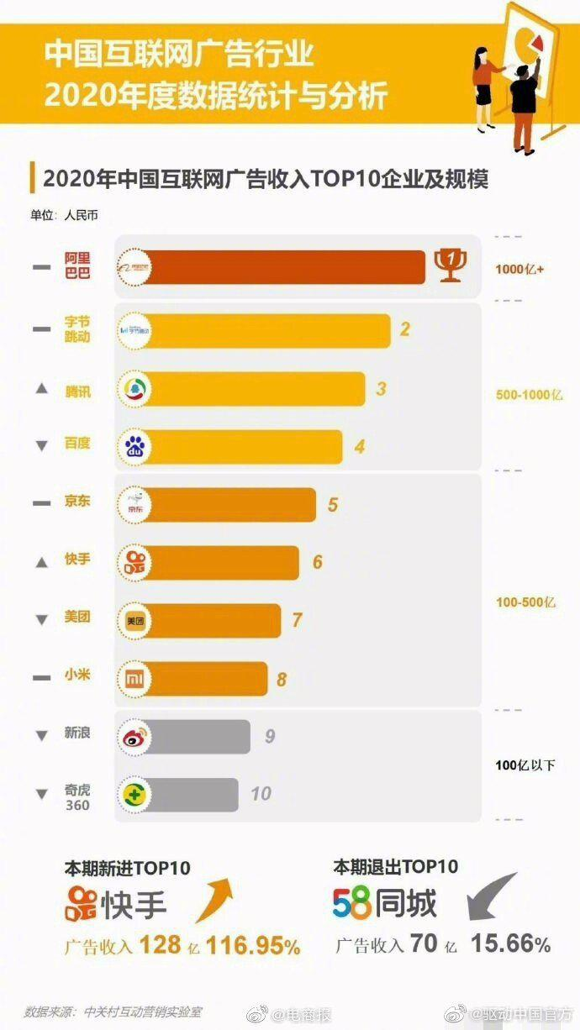
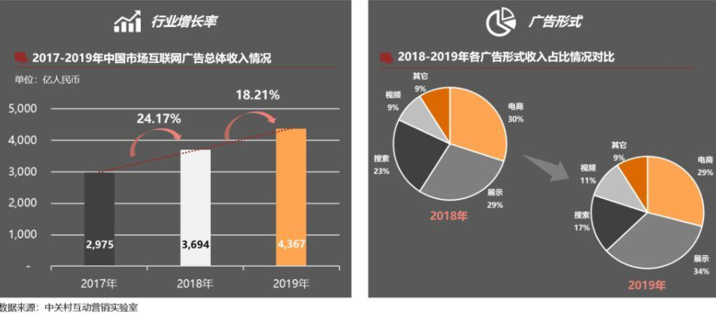
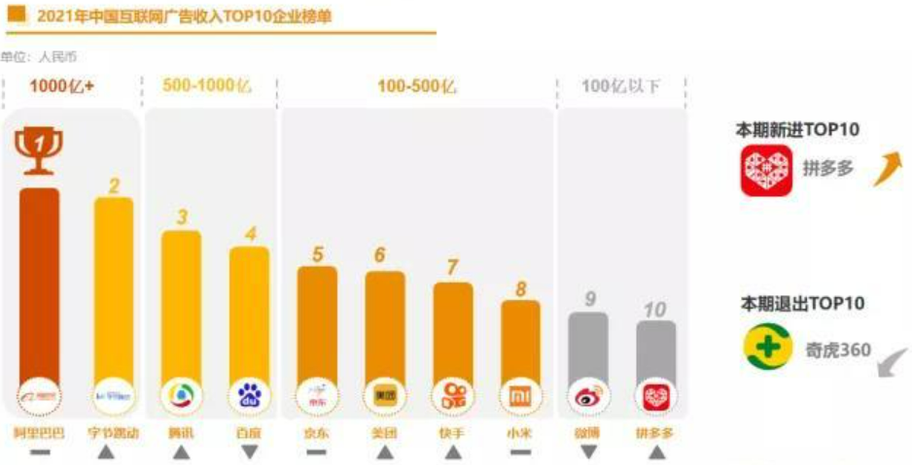
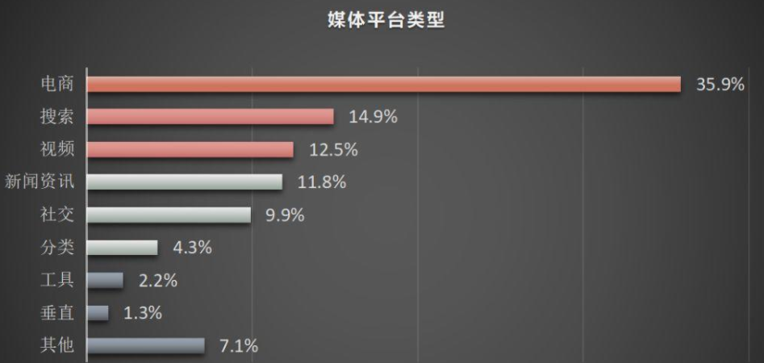
补充：2019年国内广告市场情况
2019国内互联网广告收入：4367亿元
收入Top10：阿里、字节、百度、腾讯、京东、美团、新浪、小米、奇虎、58
搜索平台广告从23%跌至14.9%，视频平台广告同比增长43%
字节与美团联手将BAT份额从69%下压到63%
2019字节总收入1400亿元，广告收入1200亿元，2020目标广告营收1000亿元

Slide 10
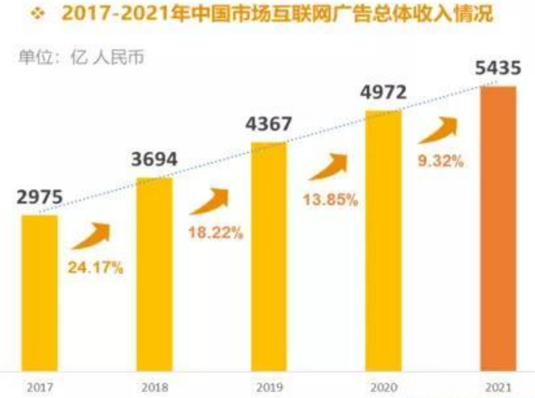
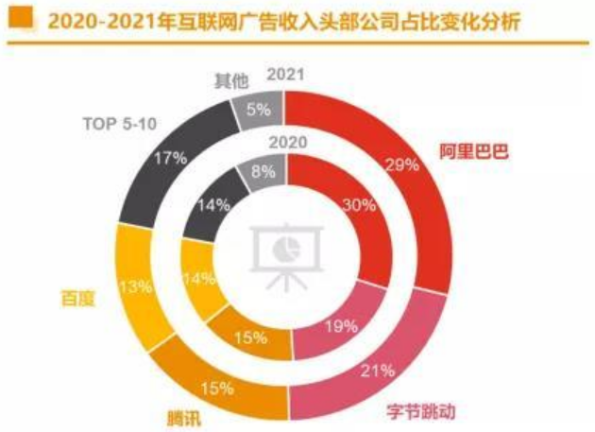
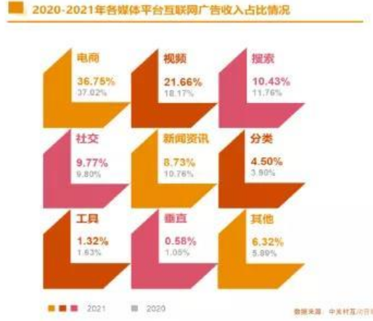
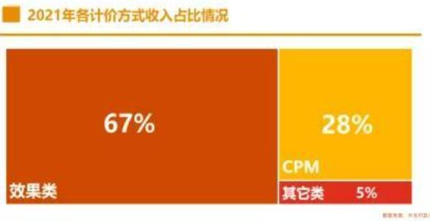

Slide 11
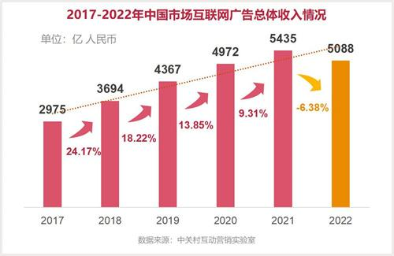
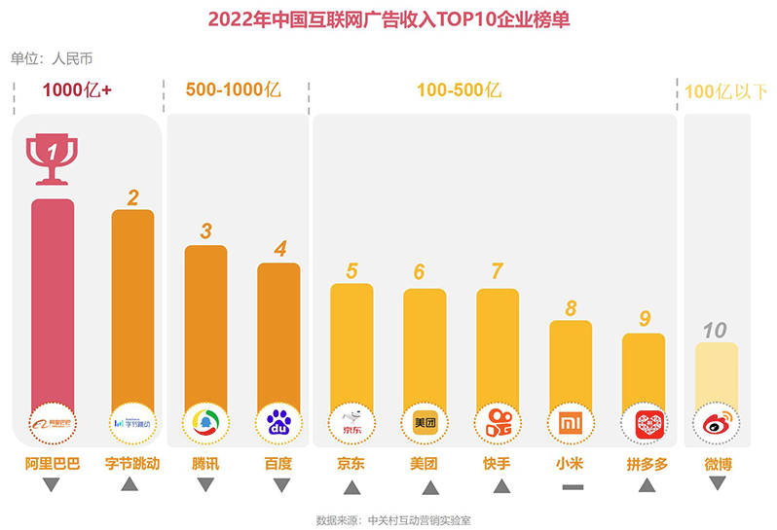
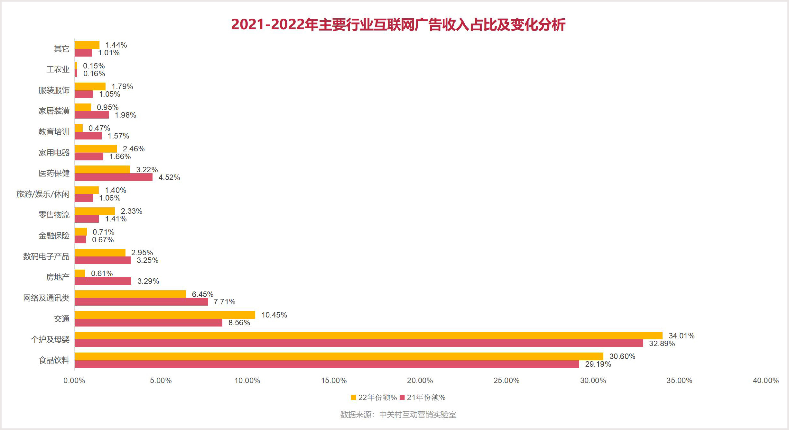
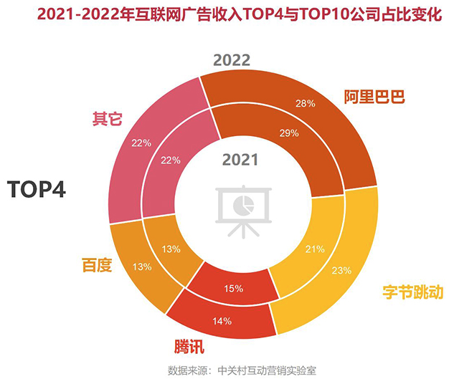

Slide 12
基于广告的免费商业模式总结
关键业务：好的产品和服务以及高流量会吸引广告商，进而补贴产品和服务
要考虑广告费能否支撑起产品服务质量
吞噬广告费的产品太多，流量红利已见底
成本：平台的开发和维护，以及可能的获客与维系成本

